Slide 1
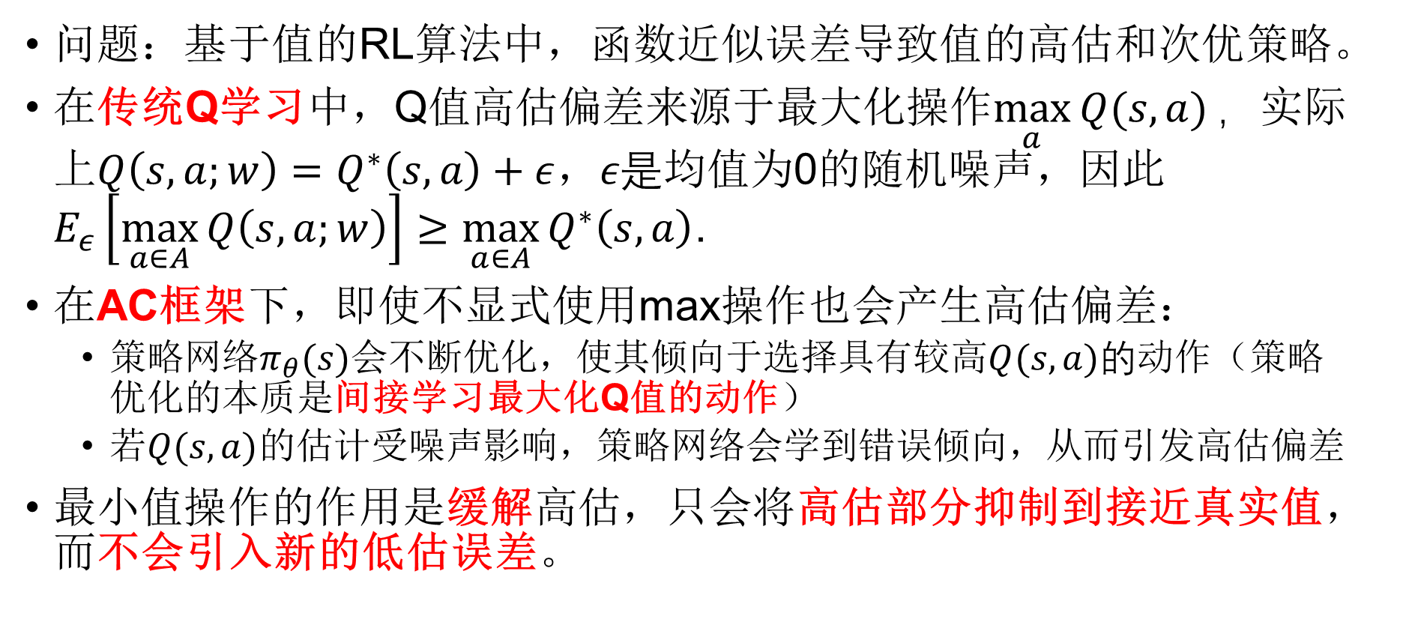
TD3
问题：基于值的RL算法中，函数近似误差导致值的高估和次优策略。
在传统Q学习中，Q值高估偏差来源于最大化操作$\max_{a}{Q(s,a)}，$实际上$Q\left(s,a;w\right)=Q^{∗}\left(s,a\right)+ε$，$ε是$均值为0的随机噪声，因此$E_{ε}\left[\max_{a∈A}{Q\left(s,a;w\right)}\right]≥\max_{a∈A}{Q^{∗}\left(s,a\right)}$.
在AC框架下，即使不显式使用max操作也会产生高估偏差：
策略网络$π_{θ}(s)$会不断优化，使其倾向于选择具有较高$Q(s,a)的$动作（策略优化的本质是间接学习最大化Q值的动作）
若$Q(s,a)$的估计受噪声影响，策略网络会学到错误倾向，从而引发高估偏差
最小值操作的作用是缓解高估，只会将高估部分抑制到接近真实值，而不会引入新的低估误差。

Slide 2
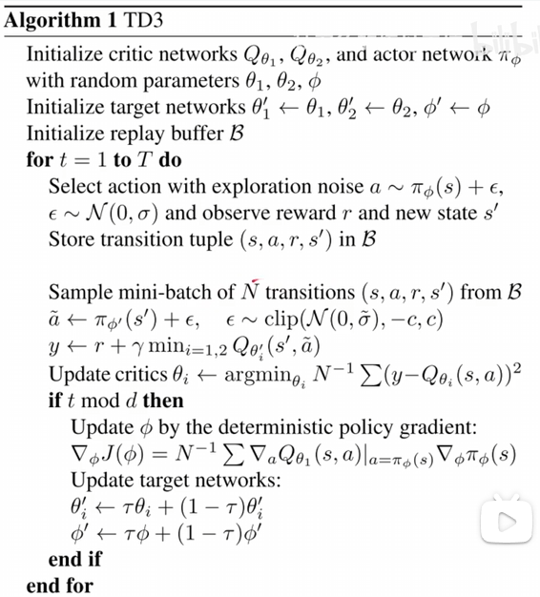
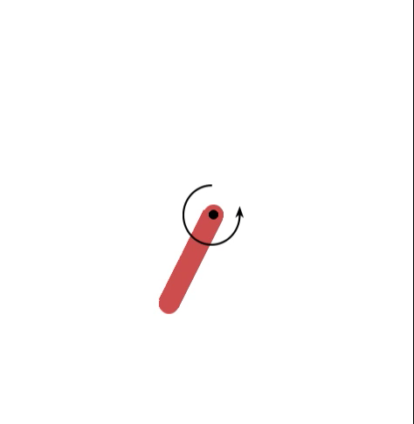
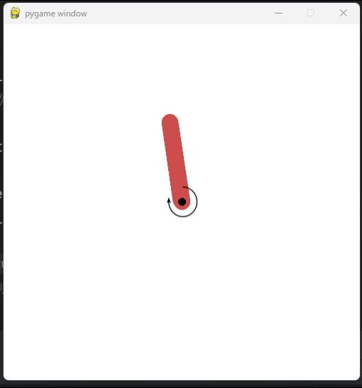
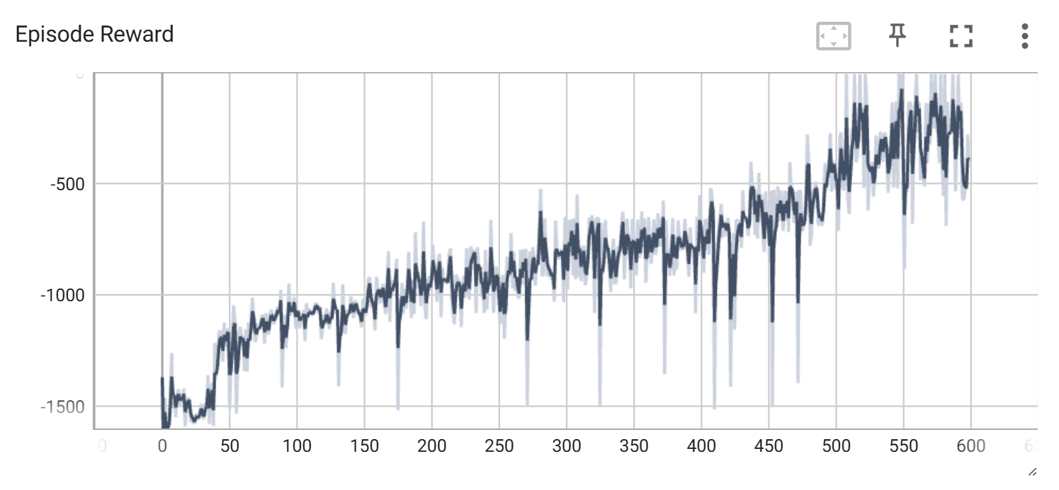
TD3(Twin Delayed Deep Deterministic policy gradient)
目的：解决DDPG存在的高估问题
TD3采用三个技巧解决高估问题：
1.截断双Q学习缓解值高估问题 (Overestimation bias) ;
2.降低更新策略网络和目标网络的频率;
3.目标策略平滑正则化：往动作中加入噪声起到平滑作用;
(降低高估导致的Variance问题)
Pendulum环境下的reward
Pendulum实验结果

Slide 3
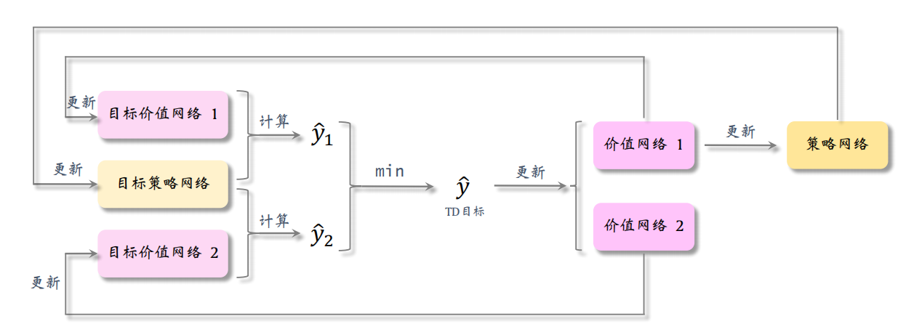
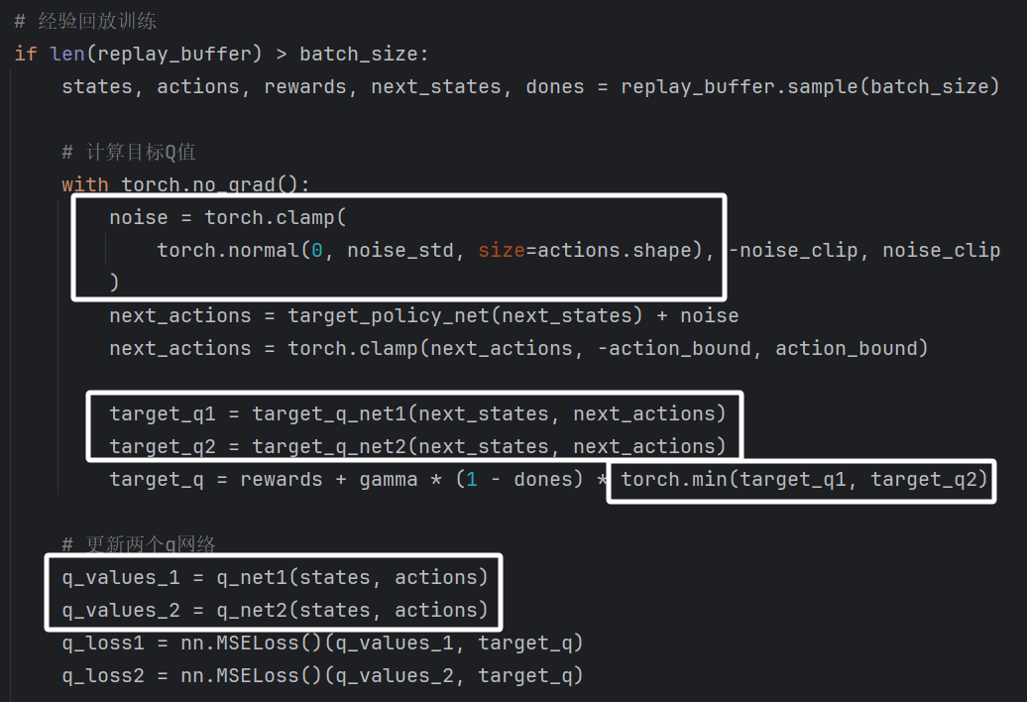
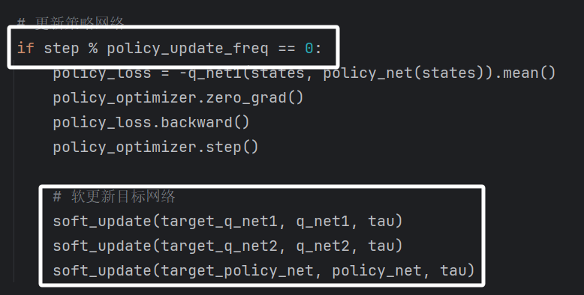
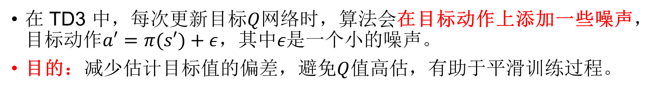
TD3
在 TD3 中，每次更新目标$Q$网络时，算法会在目标动作上添加一些噪声，目标动作$a′=π(s′)+ε$，其中𝜖是一个小的噪声。
目的：减少估计目标值的偏差，避免$Q$值高估，有助于平滑训练过程。
往动作中加入噪声
降低更新网络的频率
截断双Q学习缓解高估问题

